Slide 1
PV243 Team project
GAG Web
Web app for
(Gyro-Accelerometric|Gestures Automation) Glove

Slide 2
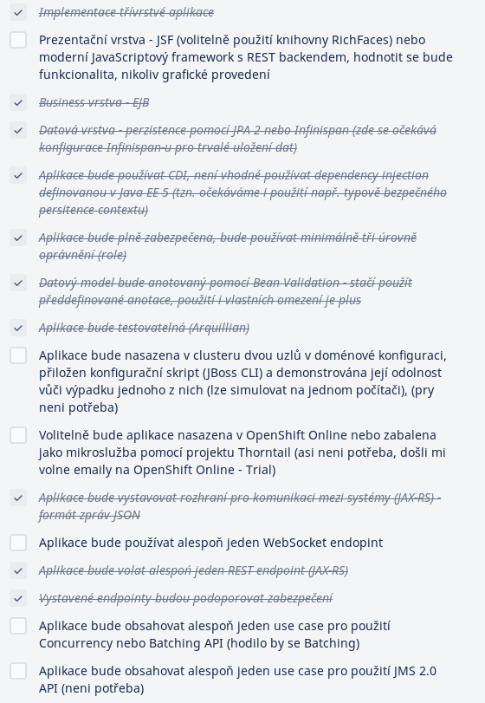
O projektu a technologiích
Projekt je UI pro GAG
https://trello.com/c/UOd16ohq/12-gag-web
HW projekt
https://gitlab.com/vprusa/gag

Slide 3
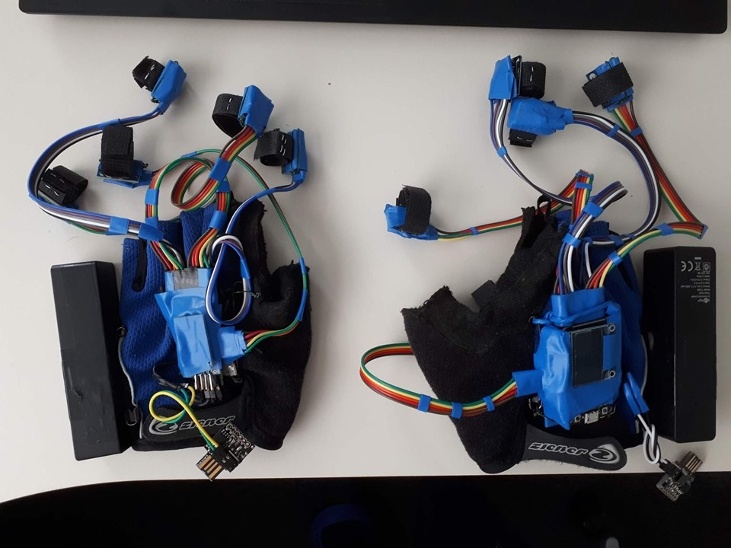
HW projekt – prototype #3

Slide 4
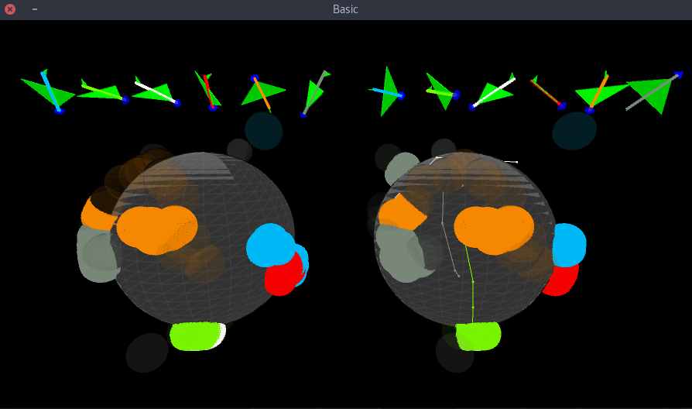
HW projekt – vizualizace

Slide 5
Vizualizace
https://is.muni.cz/predmet/fi/podzim2018/PA055
Visualization co-author: Lukrécia Mertová

Slide 6
Člen týmu Miloslav Žežulka
Specification – UML
  Návrh DB tabulek -> tříd
Persistence layer
  DB vrstva
  Použil StarUML
CDI
  Správa proměnných a jejich jednoduché užití

Slide 7
Člen týmu Patrik Novák
BeanValidation
  https://gitlab.com/vprusa/gag-web/merge_requests/32
  Omezení a kontrola validnosti hodnot ukládaých do DB

Slide 8
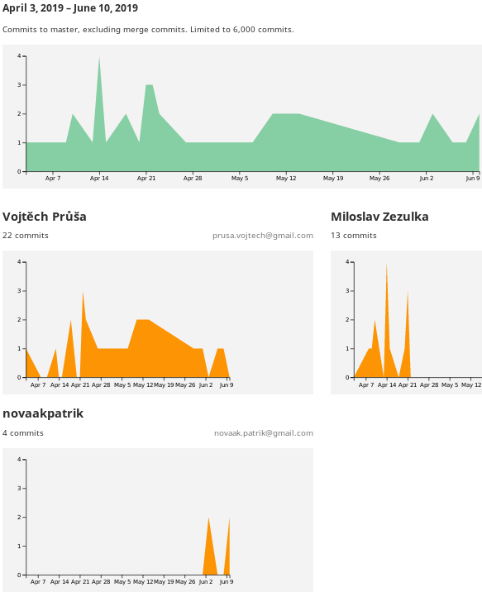
Statistika
https://gitlab.com/vprusa/gag-web/-/graphs/master

Slide 9
Člen týmu Vojtěch Průša
...

Slide 10
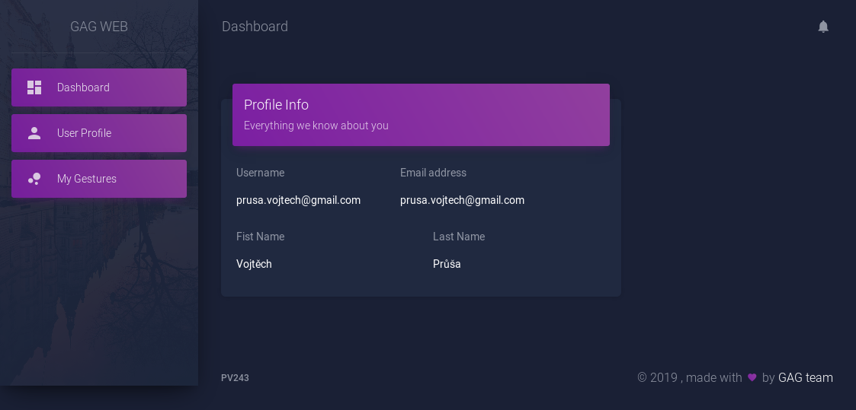
Screen
User endpoint (Keycloak provider) ~ UI

Slide 11
Hotovo navic
Keycloak integration
Angular - materialized dashboard

Slide 12
V plánu
Krome bodu na slajdu #2
Dodelat UI
  Endpointy
  3D vizualizaci
  Implementaci
    WebUSB, WebBluetooth nebo tak neco - https://trello.com/c/xTo2xYGj/14-web-usb-bt-wifi
    UX scenářů pro demo HW zařzení
    Rozpoznání gest v reálném čase - využít Concurrency(?!)

Slide 13
DEMO !

